Slide 1
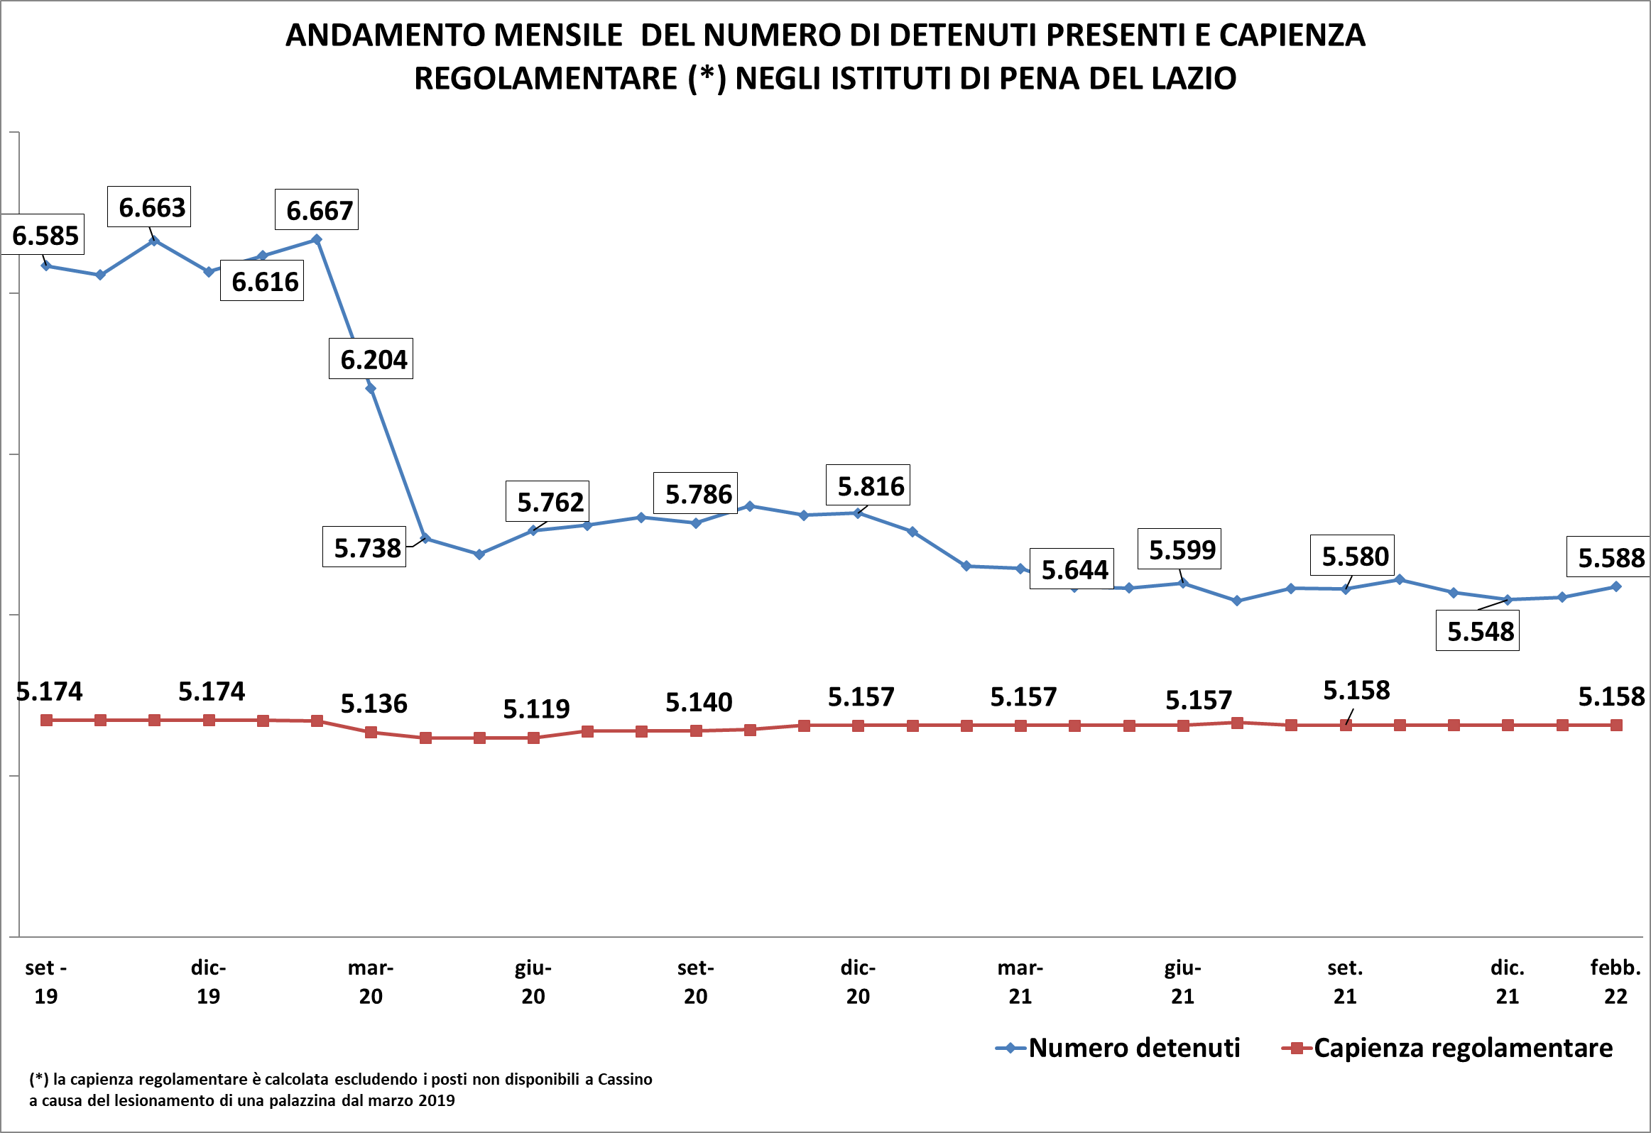
Fonte: elaborazioni di dati DAP

Slide 2
Numero di persone detenute negli Istituti di Pena in Italia
da gennaio 2021 a febbraio 2022
Fonte: elaborazioni di dati DAP

Slide 3
Dettaglio dei detenuti presenti negli istituti di pena del Lazio al 28/02/2022
Istituto | Tipo istituto | Capienza Regolamentare | POSTI effettivamente disponili (*) | Detenuti presenti al 28 febbraio 2022 |  | di cui stranieri
 |  |  |  | Totale | Donne
CASSINO | CC | 203 | 130 | 139 |  | 39
FROSINONE "G. PAGLIEI" | CC | 513 | 482 | 517 |  | 191
PALIANO- | CR | 153 | 150 | 67 | 3 | 3
LATINA | CC | 77 | 73 | 130 | 39 | 26
RIETI "N.C." | CC | 295 | 287 | 313 |  | 151
CIVITAVECCHIA "G. PASSERINI" | CR | 143 | 143 | 74 |  | 30
CIVITAVECCHIA "N.C." | CC | 357 | 311 | 460 | 25 | 209
ROMA "G. STEFANINI" REBIBBIA FEMMINILE | CCF | 260 | 237 | 333 | 333 | 128
ROMA "R. CINOTTI" REBIBBIA N.C.1 | CC | 1.155 | 1.154 | 1.358 |  | 453
ROMA "REBIBBIA TERZA CASA" | CC | 163 | 123 | 87 |  | 18
ROMA "REBIBBIA" | CR | 445 | 317 | 298 |  | 61
ROMA "REGINA COELI" | CC | 615 | 615 | 895 |  | 459
VELLETRI - | CC | 412 | 410 | 431 |  | 147
VITERBO "N.C." | CC | 440 | 404 | 486 |  | 170
TOTALE |  | 5.158 | 4.763 | 5.588 | 400 | 2.085
(*) i posti effettivamente disponibili degli istituti del Lazio sono calcolati in base all’ultimo aggiornamento disponibile delle schede di trasparenza degli istituti consultabili sul sito del Ministero della Giustizia
Fonte: elaborazioni di dati DAP

Slide 4
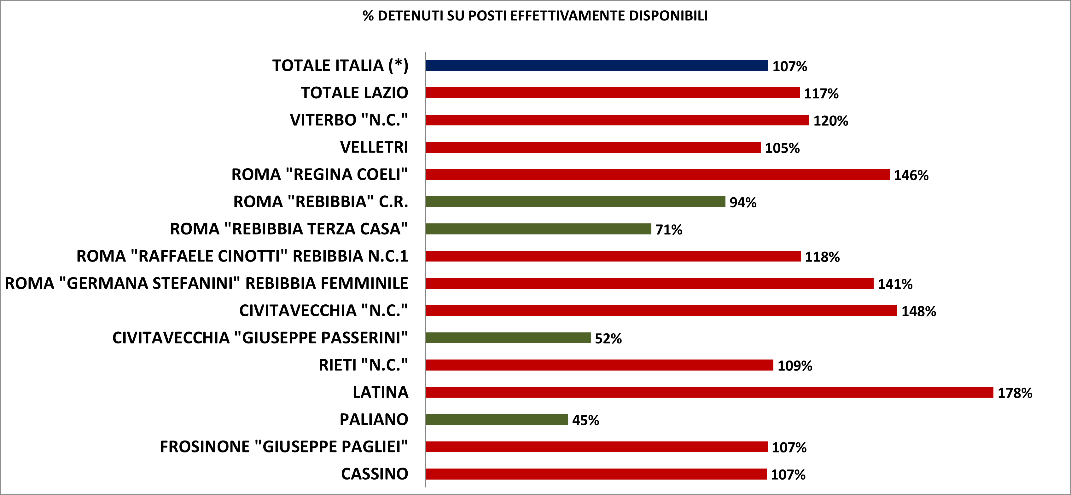
Tasso di affollamento negli istituti di pena del Lazio calcolato sul totale dei posti effettivamente disponibili al 28 febbraio 2022
(*) i posti effettivamente disponibili degli istituti del Lazio sono calcolati in base all’ultimo aggiornamento disponibile delle schede di trasparenza degli istituti consultabili sul sito del Ministero della Giustizia
(**) il tasso di affollamento in Italia è calcolato in base alla capienza regolamentare dichiarata dal DAP
Fonte: elaborazioni di dati DAP

Slide 5
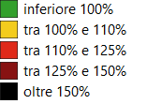
Tasso affollamento per regione e numero di detenuti presenti negli Istituti di pena d’Italia al 28 febbraio 2022
Fonte: elaborazioni di dati DAP

Slide 6
Fonte: elaborazioni di dati DAP

Slide 7
Detenuti per Posizione Giuridica In Italia e nel Lazio al 28 febbraio 2022
Fonte: elaborazioni di dati DAP

Slide 8
Percentuali di detenuti in attesa di primo giudizio in Italia e nel Lazio da dicembre 2017 a febbraio 2022
Fonte: elaborazioni di dati DAP

Slide 9
Detenuti per Nazionalità In Italia e nel Lazio al 28 febbraio 2022
Fonte: elaborazioni di dati DAP

Slide 10
Detenuti per Genere in Italia e nel Lazio al 28 febbraio 2022
Fonte: elaborazioni di dati DAP

